Slide 1
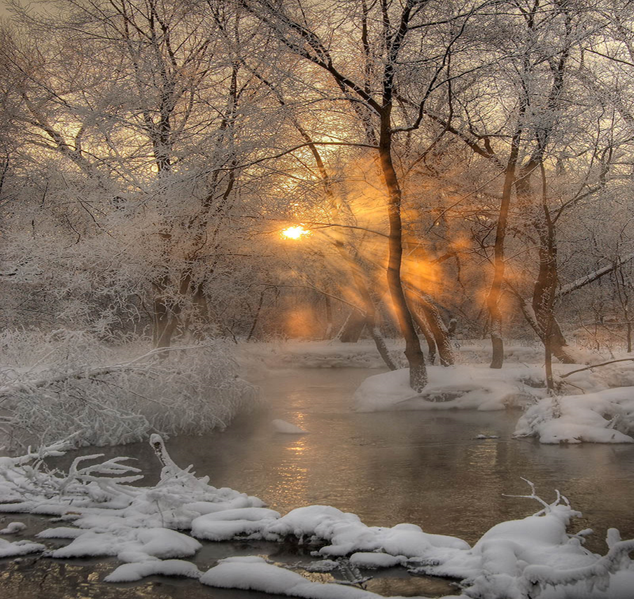

Popunite tablicu o klimatskim obilježjima vašeg kraja.
GLOBE škola
Klimatska obilježja moga kraja
PROLJEĆE | LJETO | JESEN | ZIMA
Temperature zraka (od – do):
Količina padalina (od – do):
Prosječne visine snijega:
Vjetar (jačina):
Pročitajte tekstove na uvodnoj stranici poglavlja „Zaštita od hladnoće” (udžbenik, str. 50 i 51). Pomoću aplikacije e-sfera očitajte Zappar kod na 51. stranici.
*Za rad na tabletu ili mobilnom uređaju, instalirajte aplikaciju e-sfera za Android (GooglePlay) ili iOS platformu (AppStore).

Slide 2
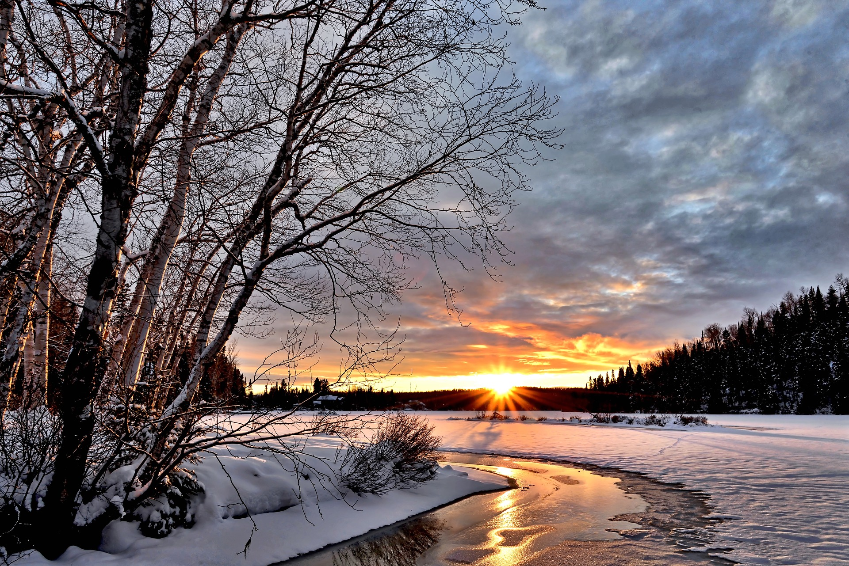
PREŽIVLJAVANJE NA NISKIM TEMPERATURAMA

Slide 3

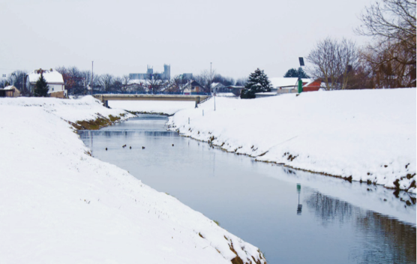
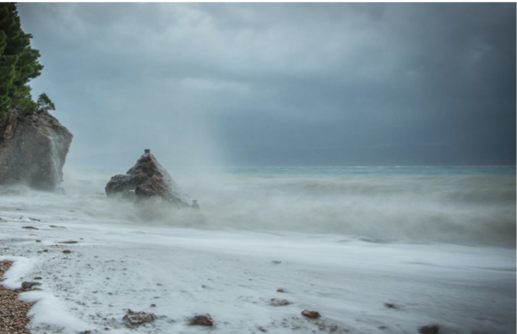

Zima
DDS Istraži
Usporedba obilježja zime
Dio RH – niske temperature i snijeg
Dio RH – umjerene temperature, kiša i jaki vjetrovi
Zanimljivosti
Slavonija
Dalmacija

Slide 4
Temperatura zraka
Zanimljivosti
Minimalna dnevna temperatura – najniža vrijednost izmjerena unutar 24 sata
Maksimalna dnevna temperatura – najviša vrijednost izmjerena unutar 24 sata
Srednja dnevna temperatura – srednja vrijednost višekratnih mjerenja tijekom 24 sata
2,2 °C
13,8 °C
16 °C
8 °C
2
MINIMALNA TEMPERATURA
MAKSIMALNA TEMPERATURA
SREDNJA DNEVNA TEMPERATURA

Slide 5
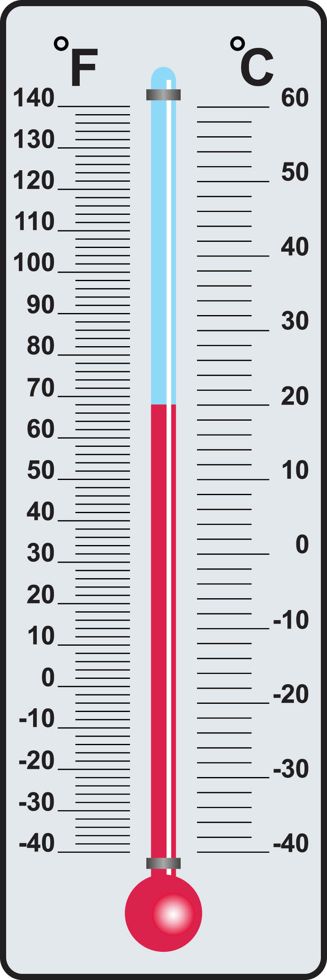

Prosječna (srednja) temperatura – temperaturni podatci za pripadajuće dane (tjedan, mjesec, godina)
Termometar – mjerenje temperature zraka
s dvjema skalama (minimalna i maksimalna dnevna temperatura)
Istraži
Kako provjeriti temperaturu različitih slojeva vode
RB str. 54
DDS Istraži
Usporedna analiza podataka

Slide 6
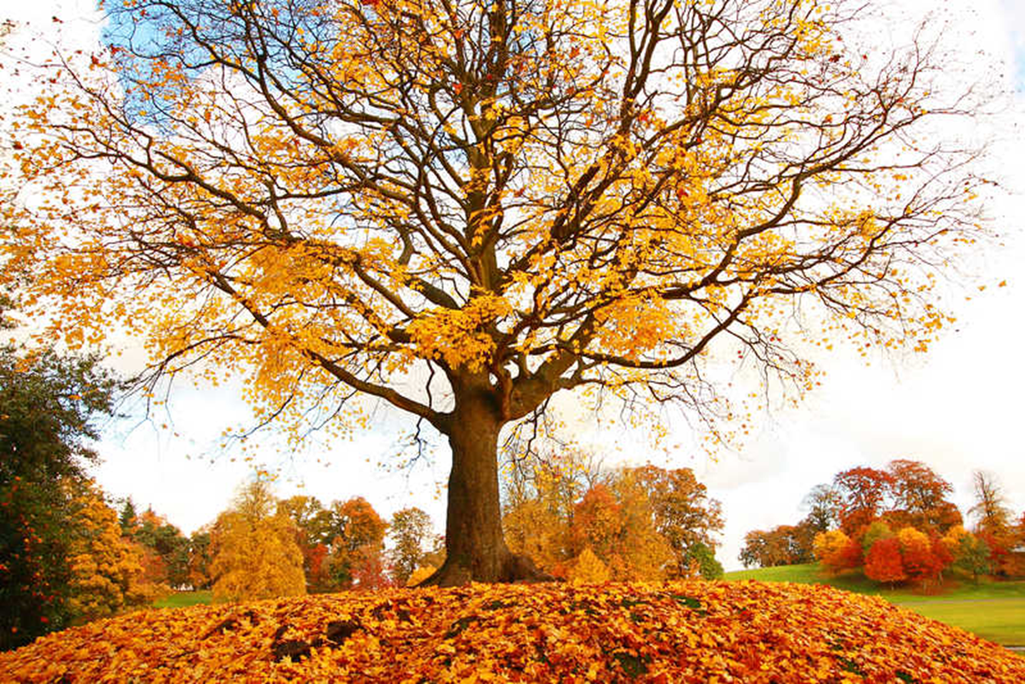

PRILAGODBE ŽIVOG SVIJETA NA ZIMSKE UVJETE
Biomes - The Living Landscapes of Earth

Slide 7
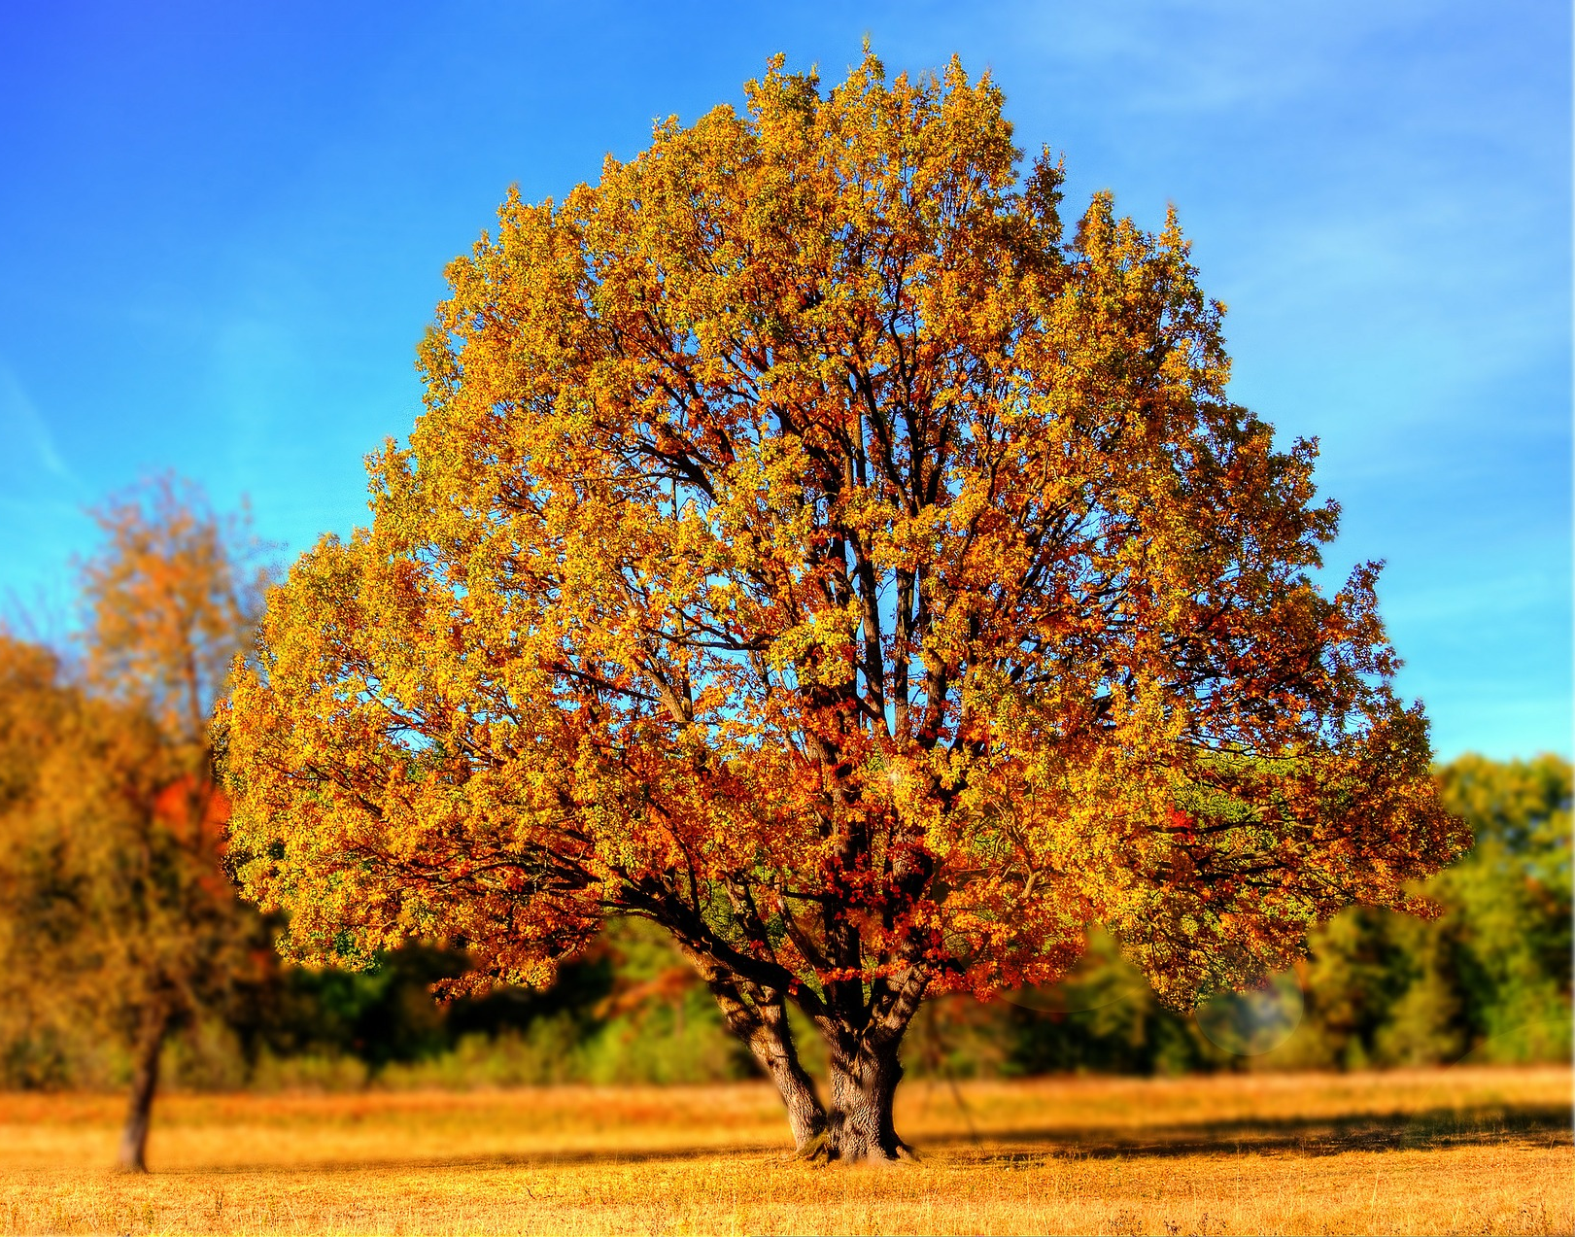
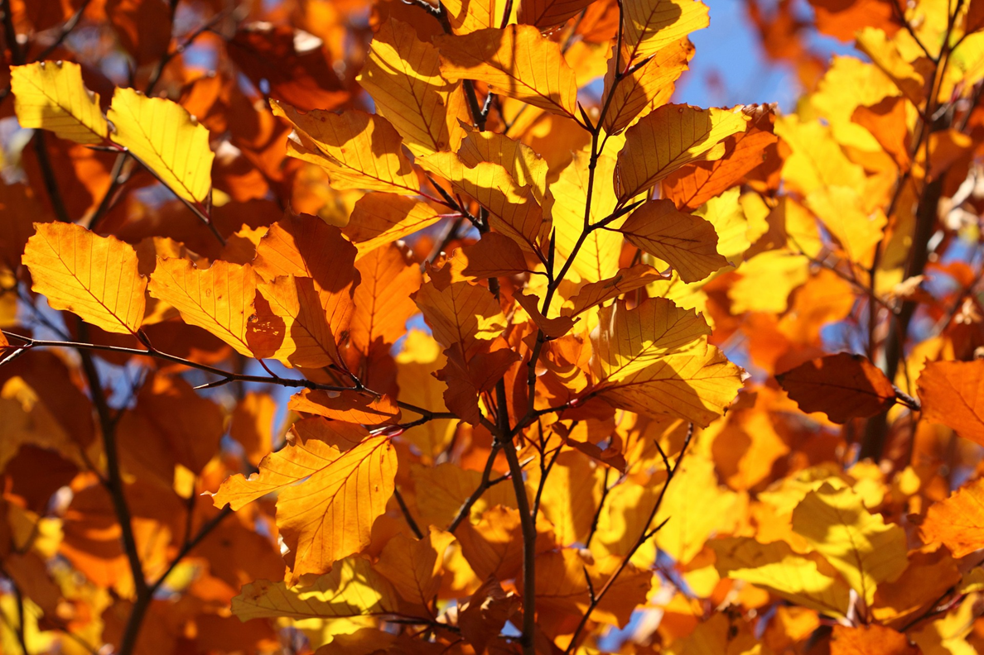

Listopadno drveće
Lišće mijenja boju – smanjena količina svjetlosti
Odbacuje lišće – da ne bi smrznulo (voda)
Prestaje fotosinteza
Prestaje transpiracija (isparavanje vode)
Prestaje upijanje vode
Vizualno+

Slide 8
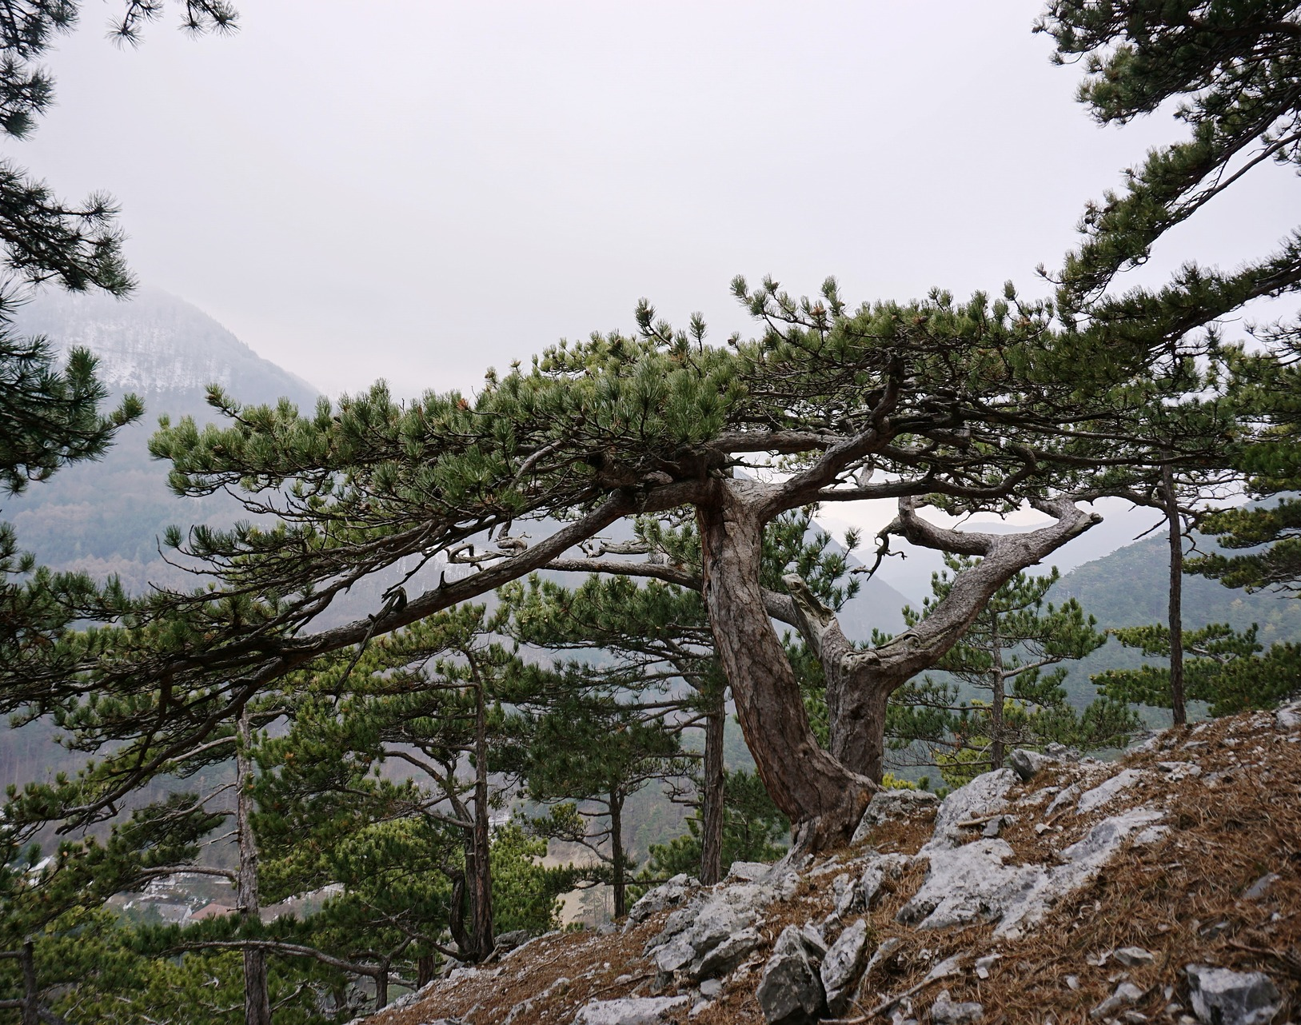
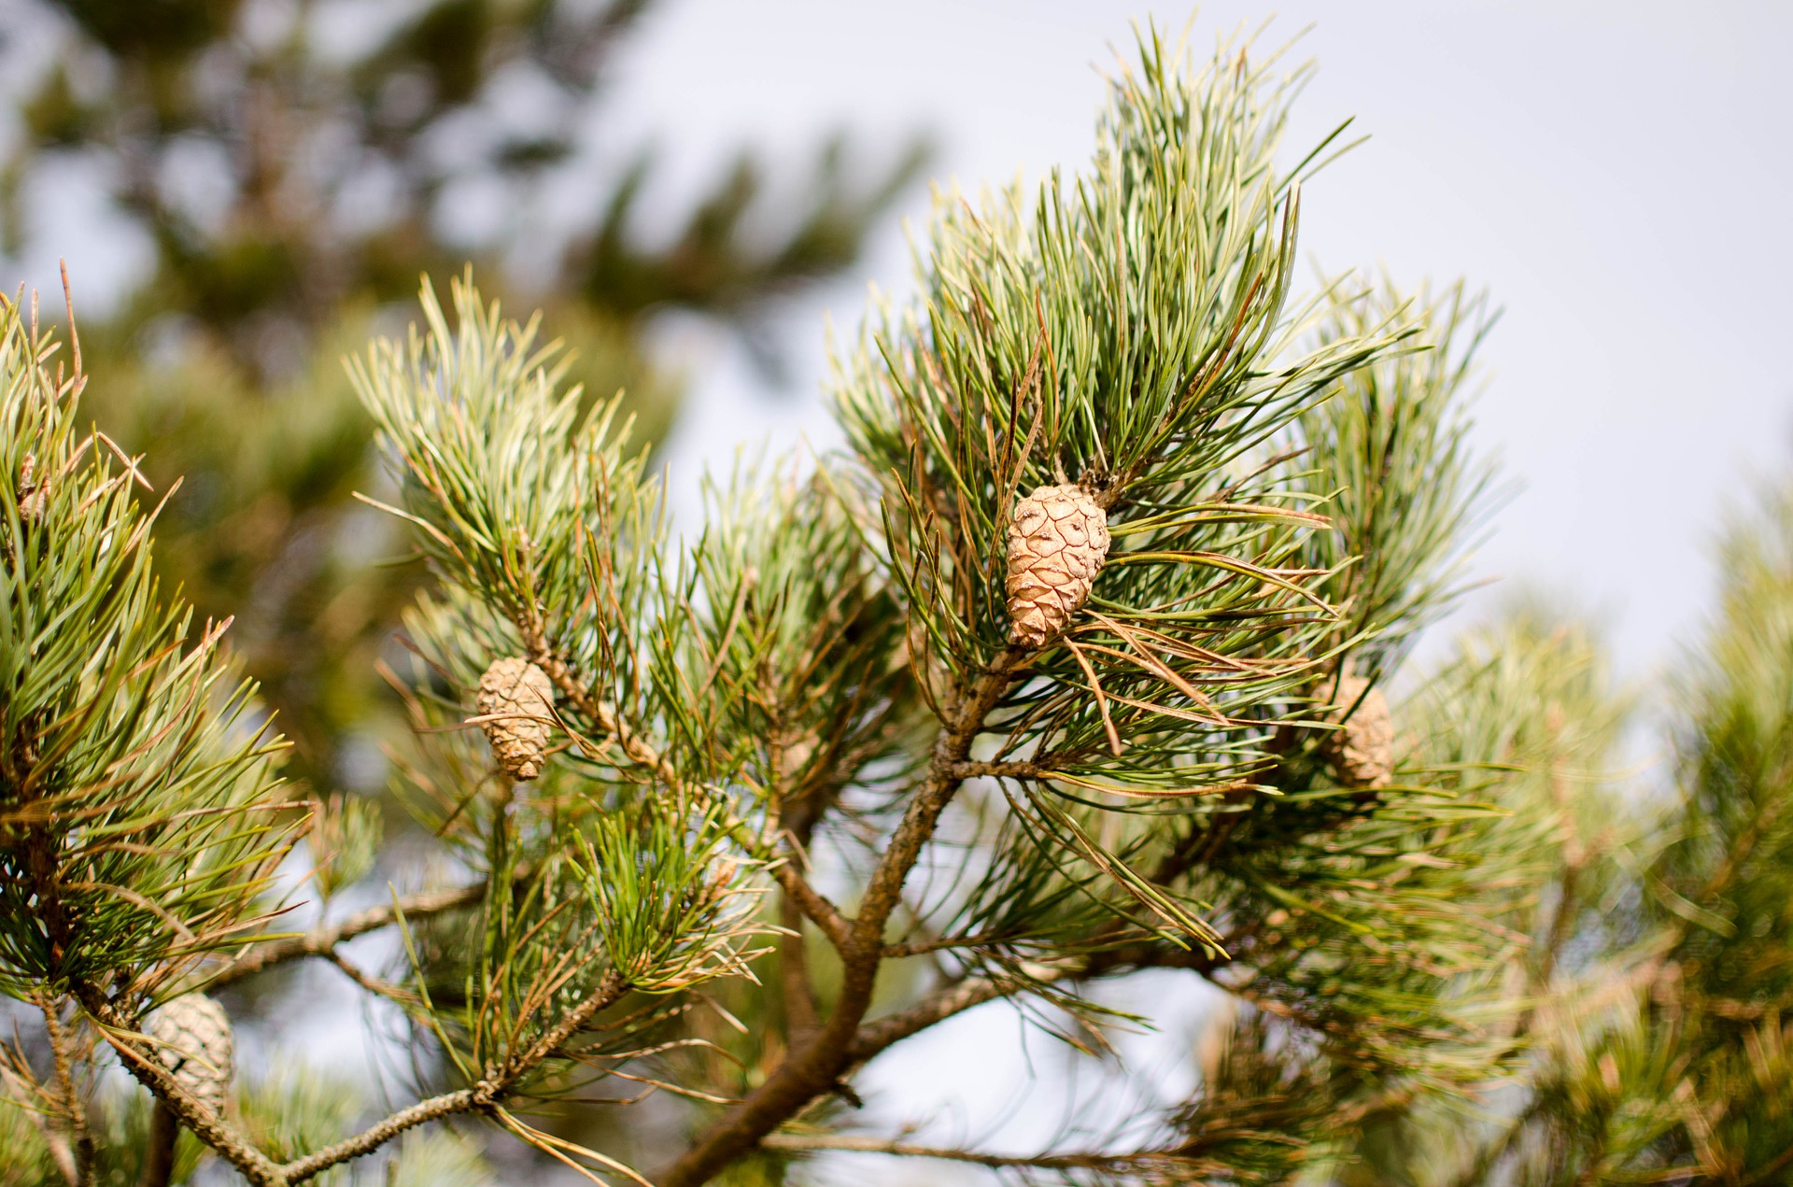
Vazdazeleno drveće
Igličasti listovi
Voštana ovojnica
Smola
Eterična ulja
Zaštita od zaleđivanja i gubitka vode
Vizualno+

Slide 9
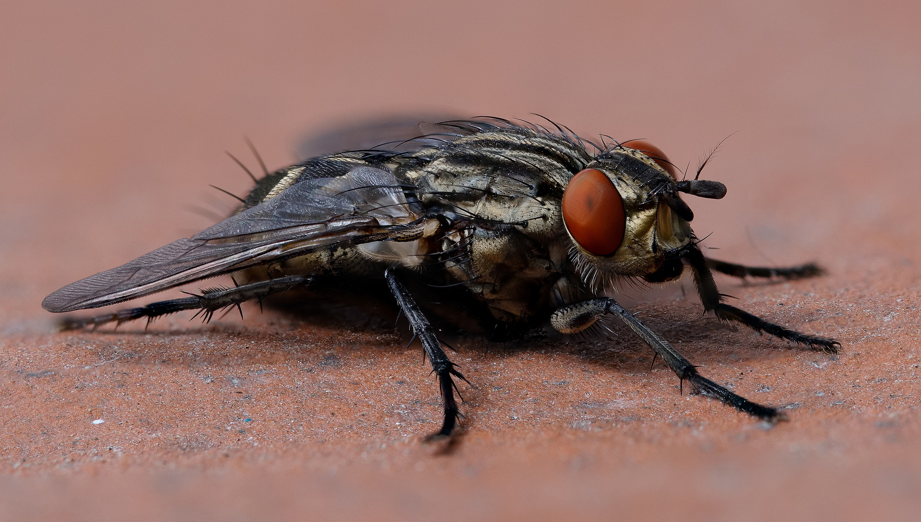
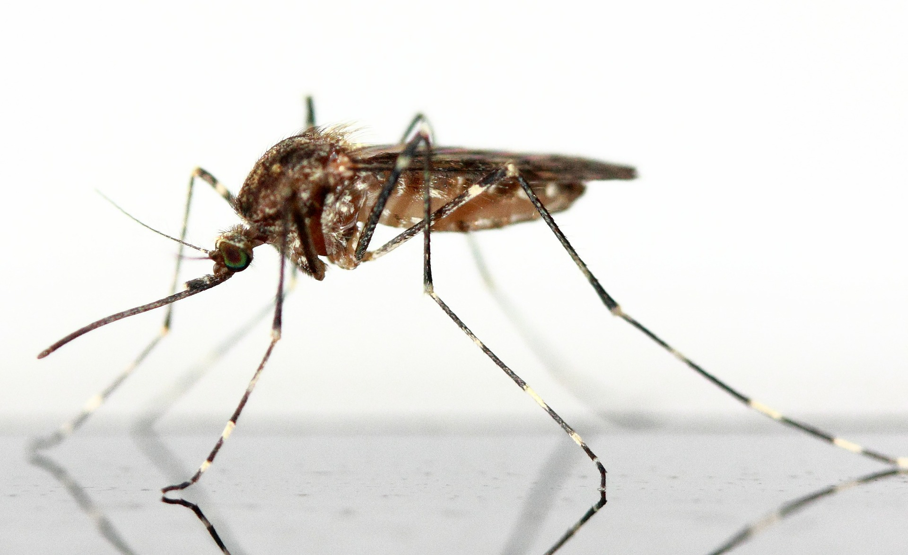
Kukci
Kukci čiji životni ciklus traje nekoliko tjedana ugibaju (muhe, komarci)
Polažu jajašca na skrovita mjesta – osiguravanje potomstva
U proljeće se razvijaju nove jedinke

Slide 10
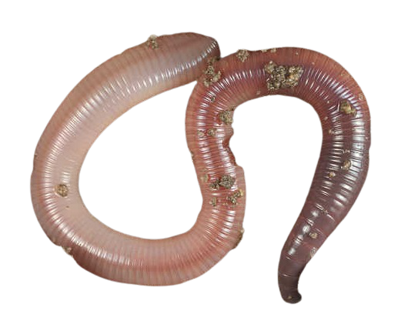
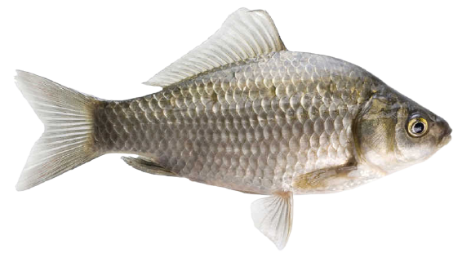
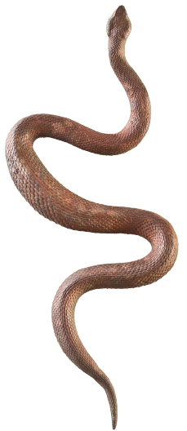
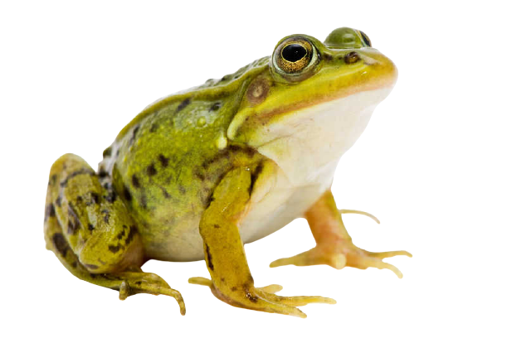
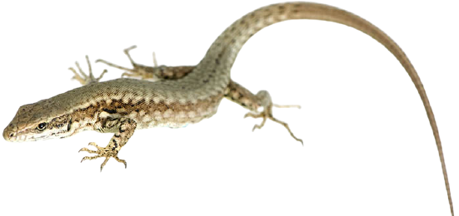
Životinje s promjenjivom tjelesnom temperaturom
Temperatura tijela ovisi o temperaturi okoliša
U hladnijim uvjetima trome i ukočene
Stanje mirovanja (šupljine drveta ili tla)
Gujavice
Žabe
Zmije
Gušteri
Ribe (mulj)

Slide 11
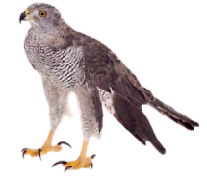
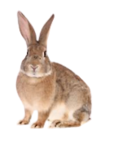
Životinje sa stalnom tjelesnom temperaturom
Aktivne i tijekom velikih zimskih hladnoća
Tjelesni pokrov (dlaka, perje, sloj masti ispod kože)
Ptice
Sisavci
Istraži
Osmisli pokus kojim bi se pokazalo kako perje i krzno štite od hladnoće
RB str. 55

Slide 12
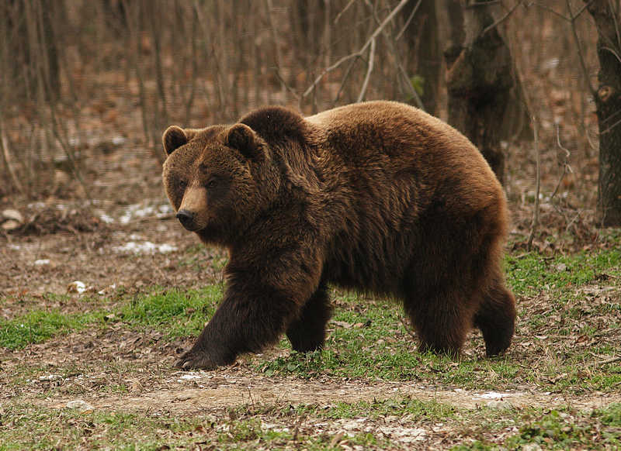
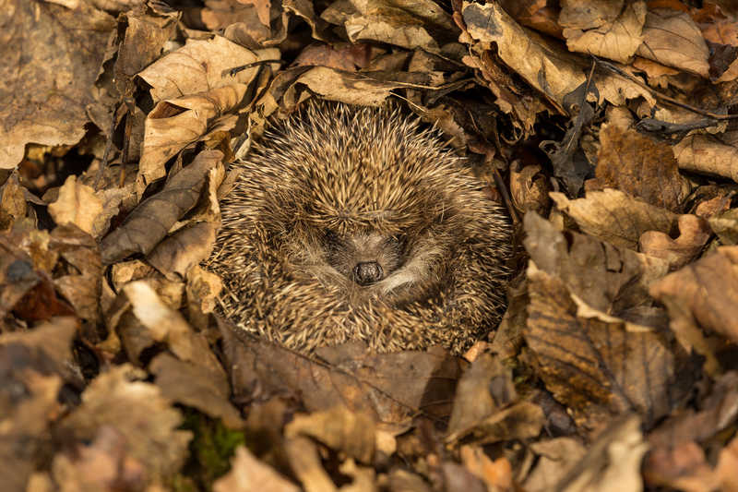
Zima – nestašica hrane
Mirovanje
Medvjed
troši masne zalihe nakupljene tijekom ljeta i jeseni
Prekida mirovanje ako je hrana dostupna
Spavanje (neprekidno)
puh, jež, hrčak
Sele u toplije krajeve
ptice selice – roda, lastavica
Zanimljivosti
Vizualno+

Slide 13
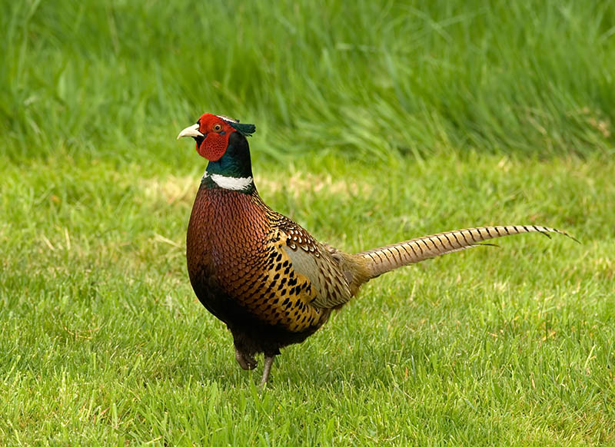
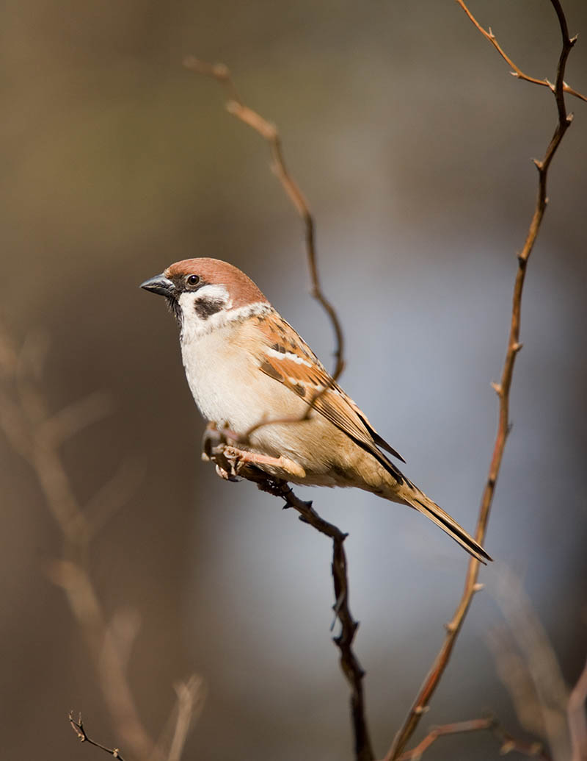
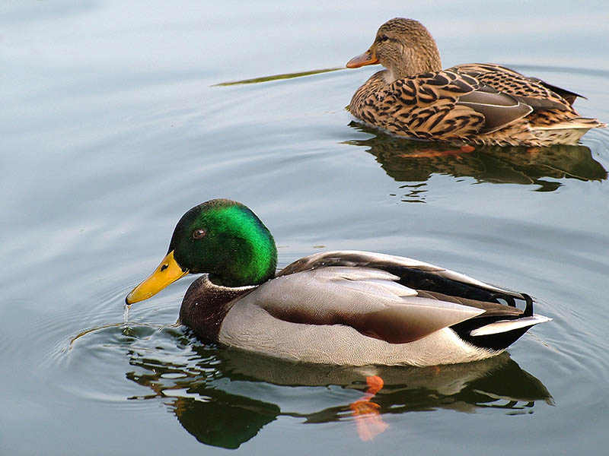
Životinje koje mogu pronaći hranu zimi
Stalna potraga za hranom
Ptice stanarice – fazan, vrabac, divlja patka, galeb, vrana
DDS Istraži
Istraži koje ptice stanarice naseljavaju područje u blizini tvojeg doma ili škole

Slide 14
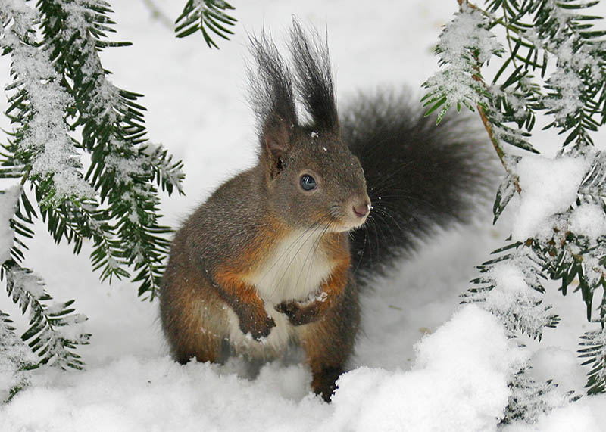
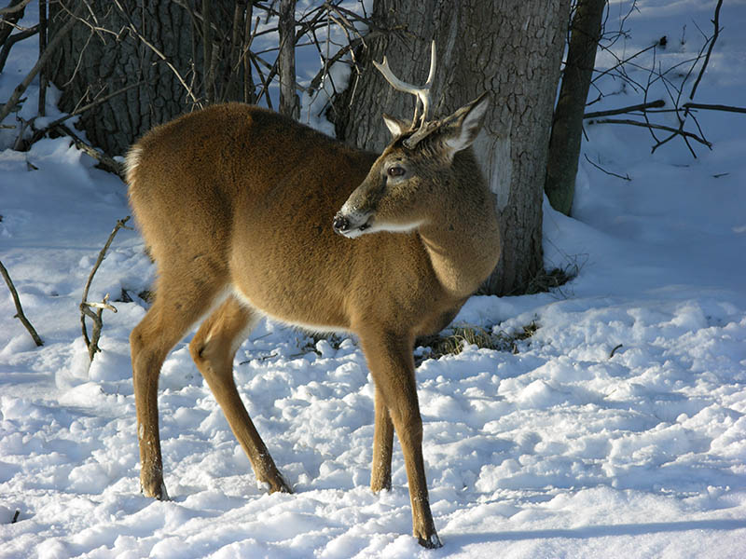
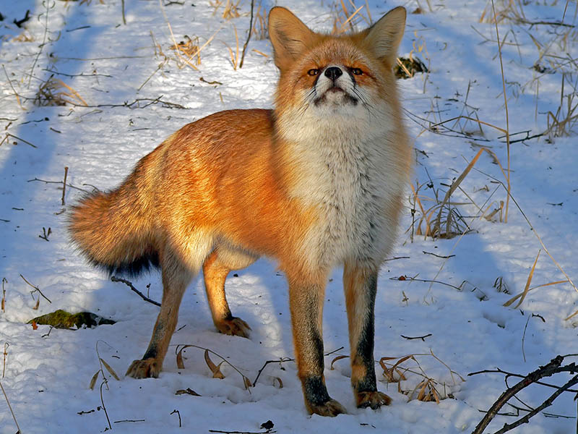
Sisavci – vjeverica, srna, lisica, zečevi, vukovi
Pripremanje za zimu
odbacivanje ljetne dlake – LINJANJE – zimsko krzno (gušće, dulje, toplije)

Slide 15
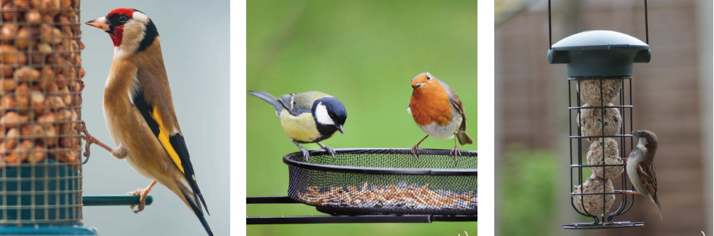
Velike i dugotrajne hladnoće – izgladnjelost životinja (pomoć čovjeka)
DDS Istraži
Izrada hranilice za ptice

Slide 16
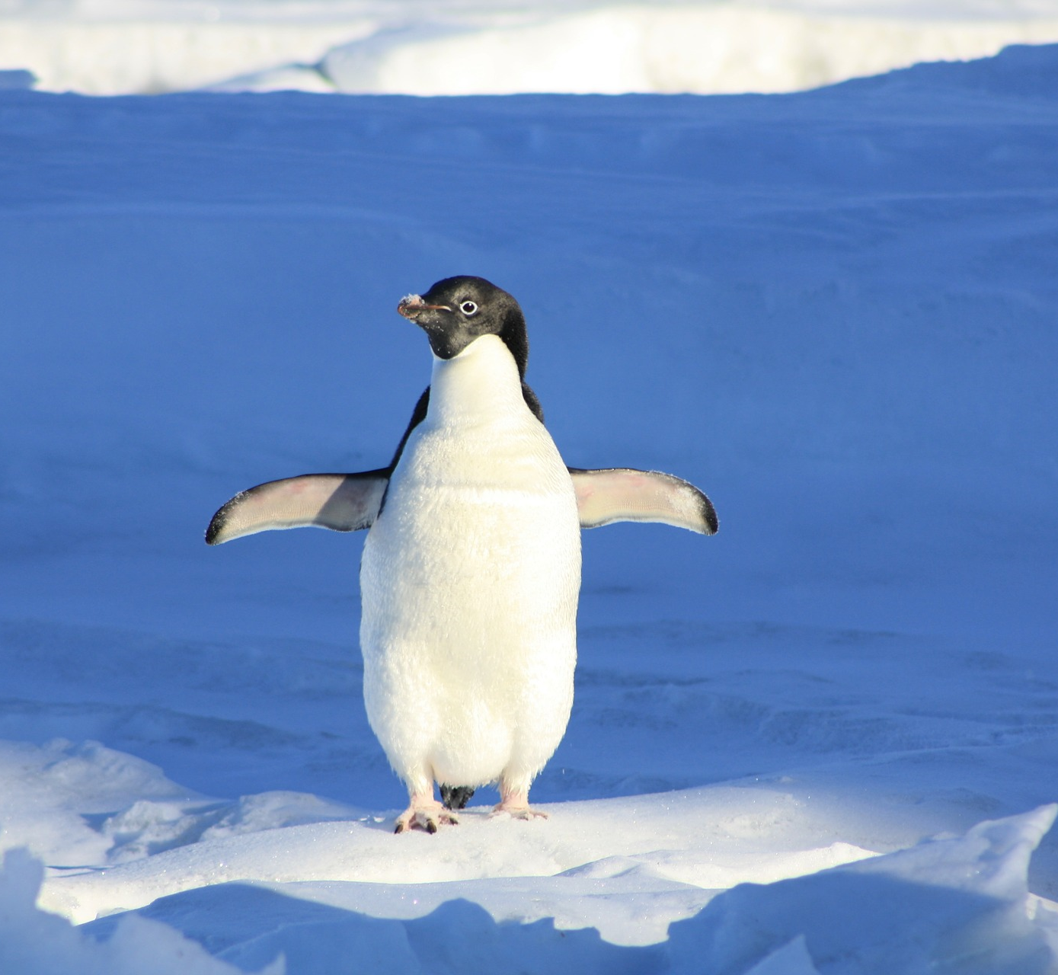
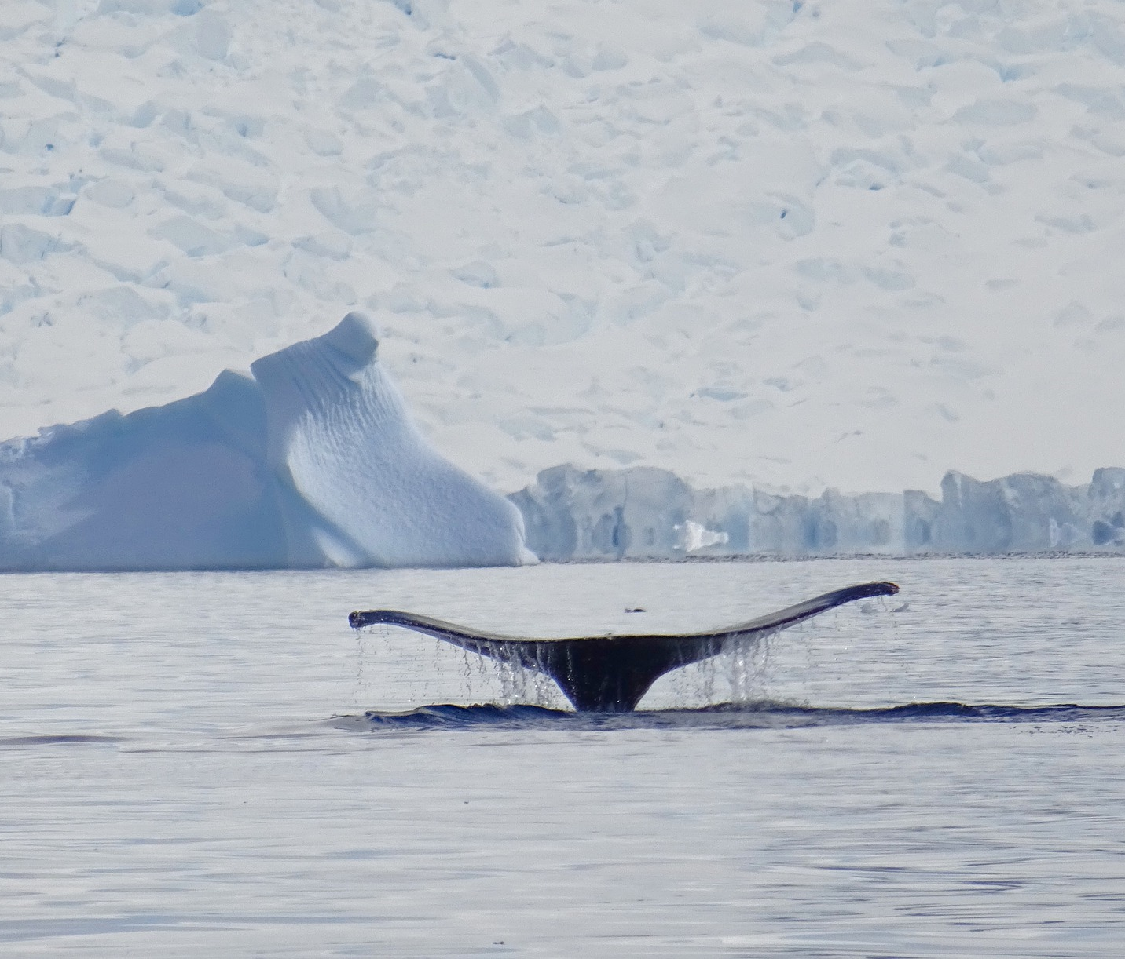
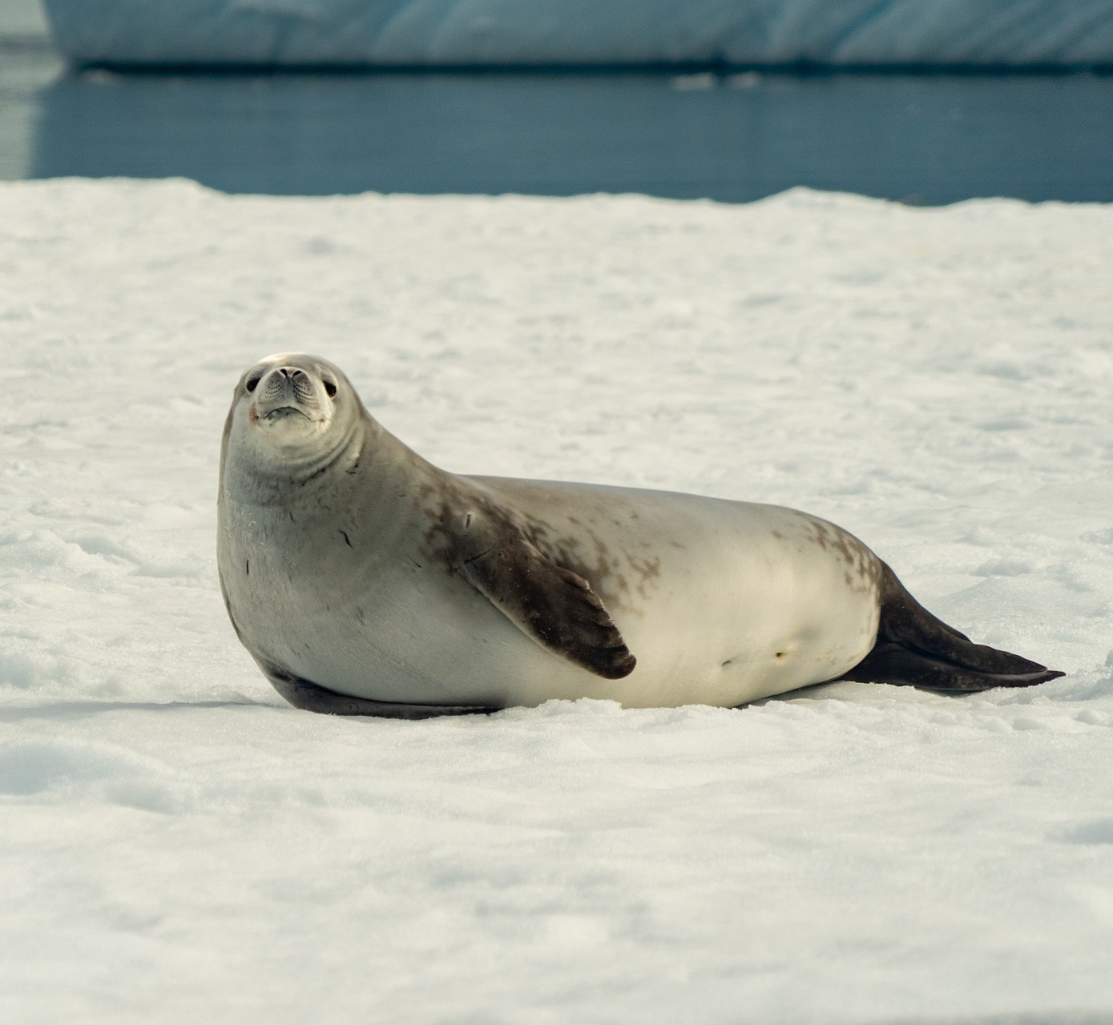
Neke vrste ptica i sisavaca dobro su prilagođene vrlo niskim temperaturama

Slide 17
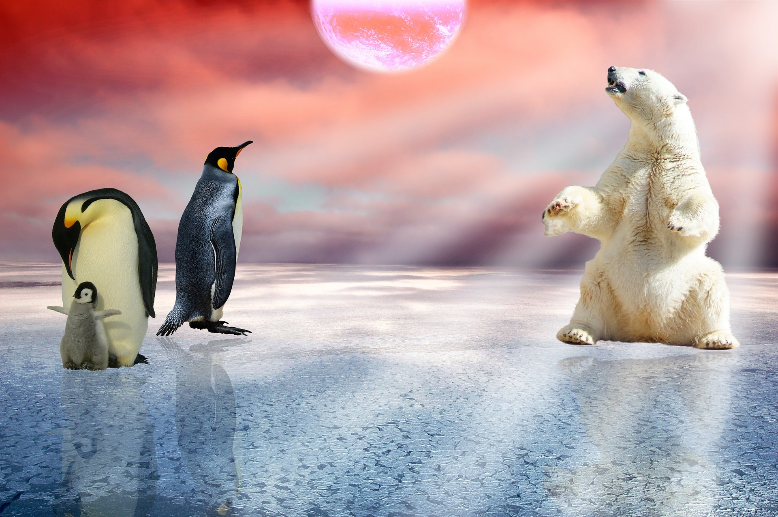

Zašto se sjeverni medvjedi ne hrane pingvinima?
Razmisli!!!
Sjeverni medvjedi živi na Sjevernom polu, a pingvini žive na Južnom polu!

Slide 18




Vježbom ponovi …
Prilagodbe živog svijeta na zimske uvjete
Promjenjiva ili stalna tjelesna temperatura
Zima – nestašica hrane

Slide 19
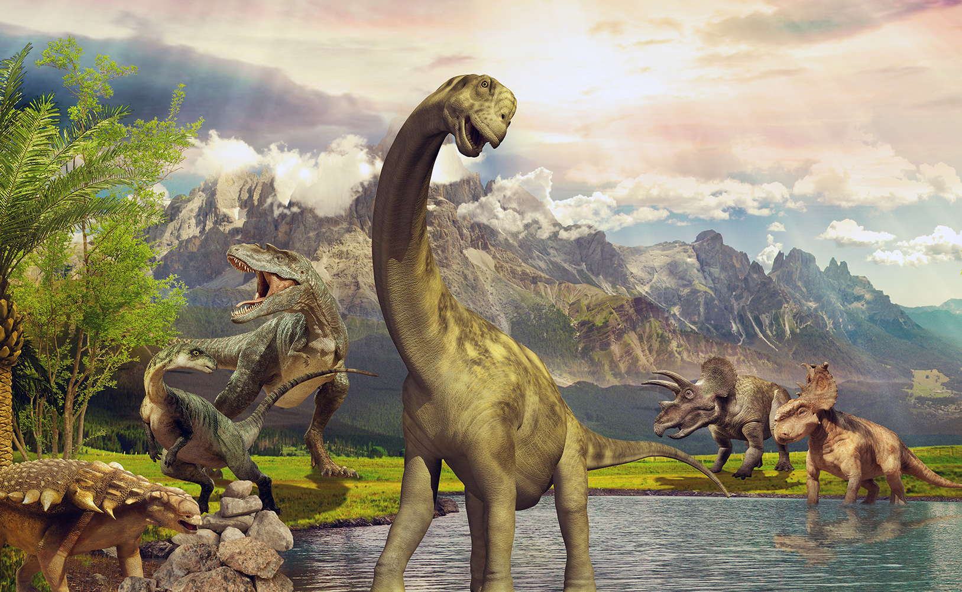
KAKO SU SISAVCI DOBILI PRILIKU ZA RAZVOJ I RASPROSTRANJIVANJE NA ZEMLJI

Slide 20
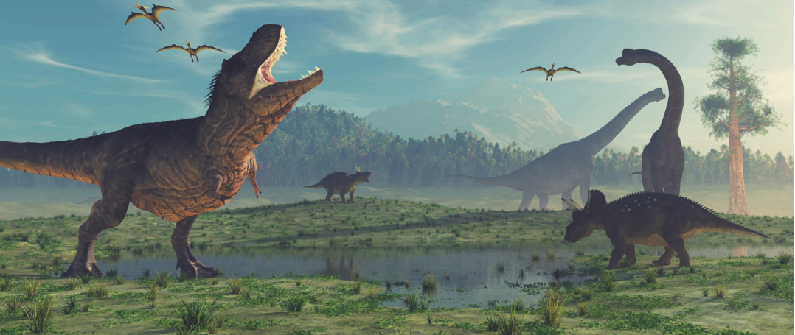
Dinosauri
Vrhunac razvoja
Topli klimatski uvjeti na Zemlji
Velika brojnost i raznolikost vrsta
Različita staništa (voda, kopno, zrak)
Zanimljivosti

Slide 21
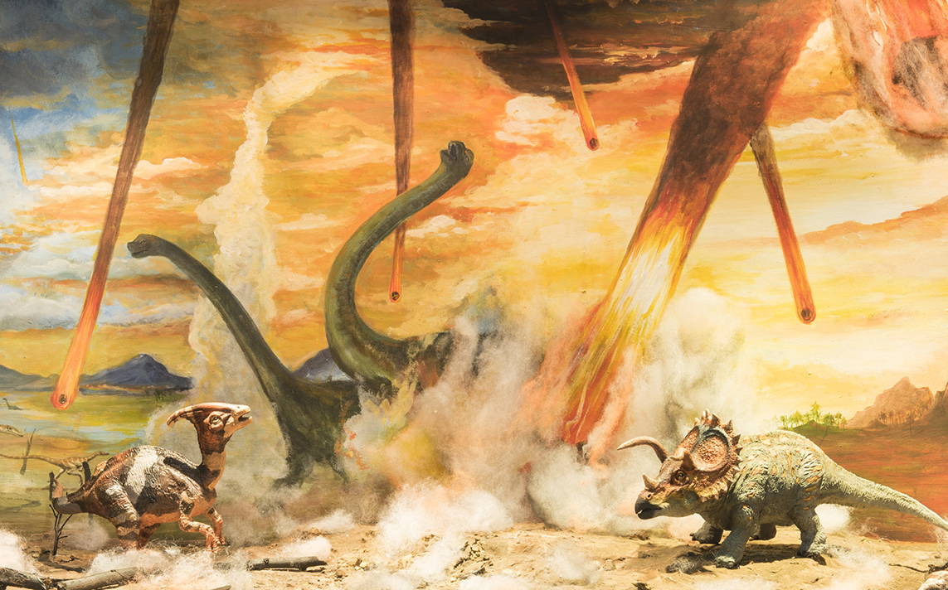
Promjene životnih uvjeta
Udar asteroida u Zemlju
Požari
Vulkanske erupcije
Gusti oblak prašine – Sunčeva svjetlost ne dopire do Zemlje
Promjena klime – zahlađenje
Nestanak biljaka i dinosaura
How Asteroids Really Killed The Dinosaurs - Part 1
How Asteroids Really Killed The Dinosaurs - Part 2

Slide 22
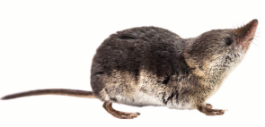
Razvoj sisavaca
Mali sisavci
preživjeli požare i razaranja na površini Zemlje
skrivali se u šupljinama tla
hranili se kukcima, korijenjem i sjemenkama
razvoj, prilagođavanje različitim životnim uvjetima i rasprostranjivanje

Slide 23
IZLAZNA KARTICA
Osmisli pitanja za ovu nastavnu podtemu:
a), b), c) – pitalica (postavi pitanje s tri ponuđena odgovora, jedan od odgovora mora biti točan)
Točno/Netočno (napiši tvrdnju, a na kraju ponudi izbor T ili N za točnost tvrdnje)
Izbaci uljeza (složi niz od pet ključnih riječi, ali jedna riječ ne smije pripadati nizu)
Nadopuni rečenicu (napiši rečenicu u kojoj je potrebno upisati riječ kako bi se dobila točna rečenica)
Opiši (postavi pitanje koje zahtjeva opis)

Slide 24




Preživljavanje na niskim temperaturama
Pojmovnik
Sažetak
Provjeri znanje

